Slide 1
Landssak 2016 – 2019 Redningsselskapet
29.10.2016

Slide 2
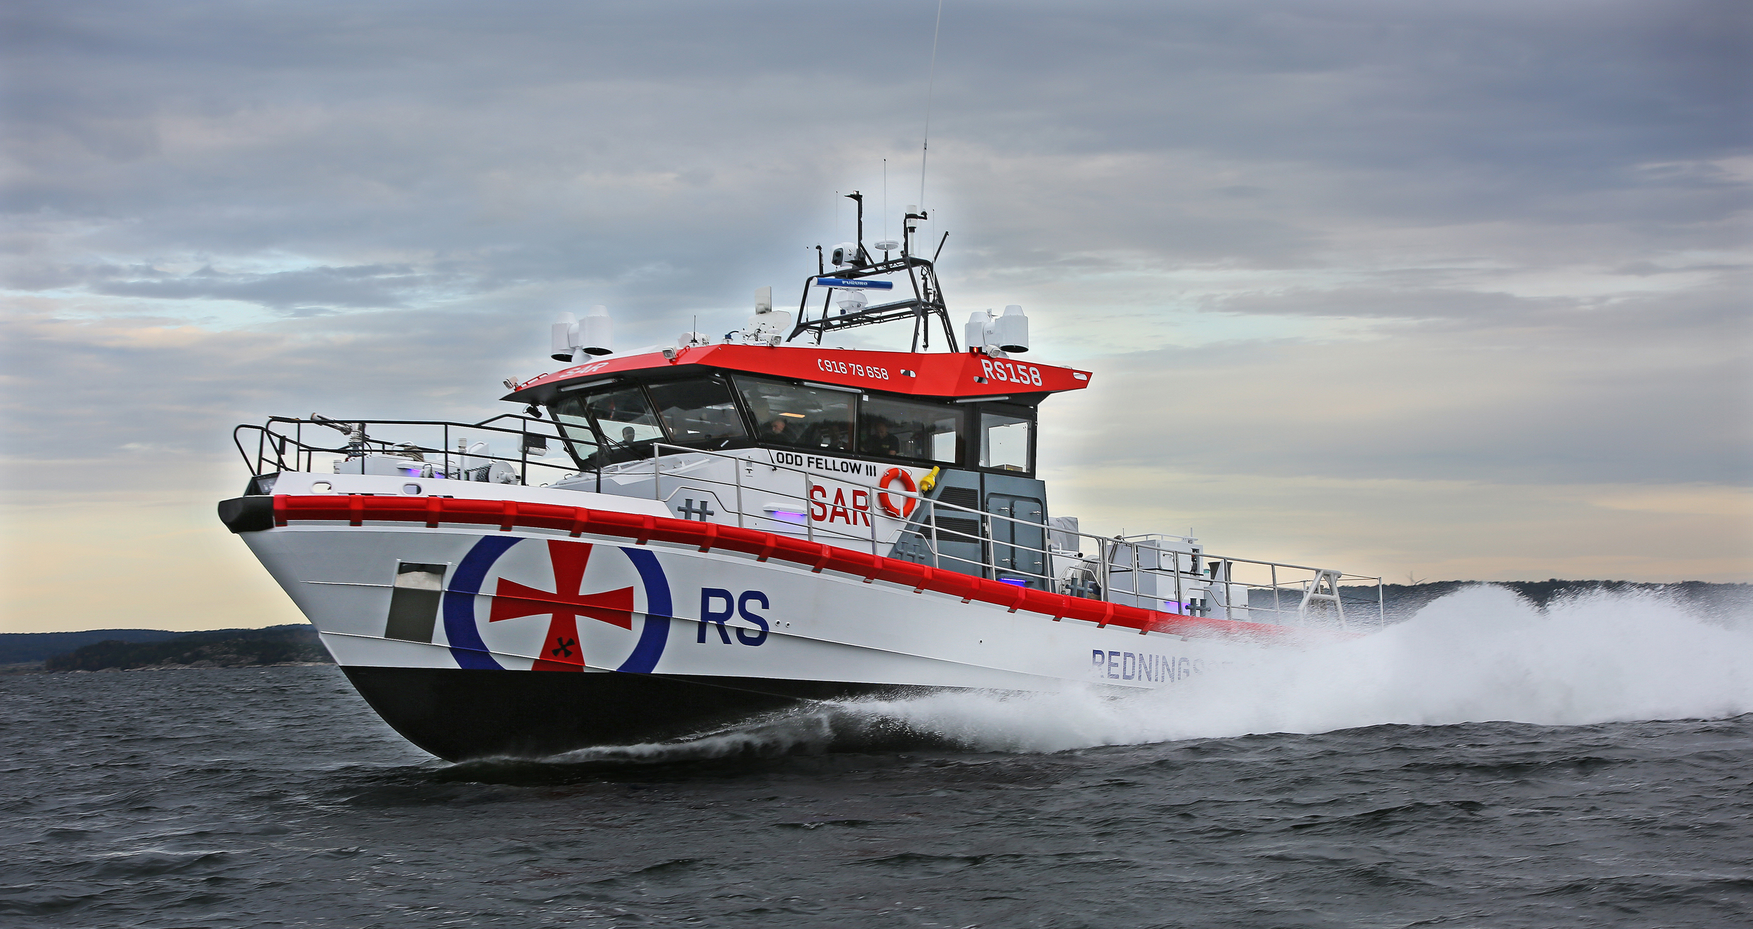

Slide 3
Et formål i tråd med budordene
En sak som evner å samle Odd Fellow Ordenen i hele landet
Et formål som evner å profilere Ordenen på en god måte
Landssaken gjennomføres med en organisasjon som evner å administrere et så stort prosjekt

Slide 4
Presentasjon av kandidatene på Storembedsmannsmøtet 2015 for DSS
DSS orienterer i Distriktsrådene – Storrepresentantene – presentasjonsmateriell gjøres tilgjengelig både på nett og i papirutgave – november – januar
Presentasjon av kandidatene i DTK
Storrepresentantene fremlegger kandidatene for loge- leir. vårterminen 2016.
Avstemming quest back – Storrepresentantene som ved et Storlogemøte august/september 2016 – fritt grunnlag
Avspark ny landssak Storembedsmansmøtet 2016
Innsamling – arrangement – verdimobilisering 2016 – 2018
Mål er minimum 300 kr pr medlem pr år. Til sammen kr 1000,-
Gaveoverrekkelse – april 2019 ved jubileumsmarkeringene
FREMDRIFTSPLAN

Slide 6
Resultatet av avstemmingen om ny landssak for Odd Fellow Ordenen viste et klart resultat der finansiering av en ny redningsskøyte ble valgt som formål. Skal vi lykkes så kreves det et stort engasjement i alle loger i gjennomføringen av denne Landssaken. Det er ett felles formål men der den enkelte loge må finne sin metode og form for å kunne nå ett felles mål om over tre år, å samle inn over 1000,- kroner pr. medlem. Tilsammen må vi samle inn minst 25 millioner for å få retten til å bestemme navnet på den nye redningsskøyta. Målet er at den nye redningsskøyta skal bære navnet Odd Fellow III og skal være klart til dåp i april 2019 i forbindelse med Ordenens 200 års jubileum. Skal vi lykkes med denne målsetningen er vi avhengig av at alle slutter opp om saken. Det er opprettet en egen landssakskonto der logenes bidrag og gaver for øvrig, skal innbetales til Landssakskontonummeret: 1203.43.05313. Det vil bli opprettet et eget område på Oddfellow.no, vår hjemmeside med informasjon om landssaken. Hver loge vil bli bedt om å utnevne en egen landssaksansvarlig som skal ha ansvaret for kommunikasjonen med Storlogen. Odd Fellow Ordenen er nå godkjent som organisasjon der gaver og bidrag gir rett til skattefradrag. Dette gjelder beløp på 500 kr,- eller mer pr. år og hver loge vil bli bedt om felles innrapportering etter et eget opplegg. I forbindelse med landssaken oppfordres logene til å lage inntektsgivende arrangement som også gir synlighet og kan bidra til å gjøre Odd Fellow Ordenen mer kjent.
Redningsselskapet - Odd Fellow Ordenens Landssak 2016 - 2019.

